Slide 1
営業担当個人業績表彰
AI音声ナレーション作成業務の問題提起
川上から川下まで、自動化できる部分と「最初にもらいたいファイル」の検討
2026年10月 （作業記録動画4本と口頭補足にもとづく）

Slide 2
結論：読める形でもらえば手作業の大半が消える
今回の作業時間の多くは、受け取ったExcelを「AIが自然に読める文章」に直す作業でした
1
所属の書き直し
2
区切りと読み方の調整
3
1本ずつの音声生成
審査用Excelの所属は略称。最新の組織図を見ながら正式名称に直した
部・課・グループ・氏名の間に読点を打ち、氏名はカタカナか漢字かを試しながら決めた
Clipchampに1行ずつ貼り付け、試聴、書き出し、ファイル番号をExcelに手入力した
提案 表彰結果を「正式名称・列分割・よみ付き」で受け取り、ナレーション文はExcelで自動生成する。音声生成と貼り付けは、次の段階でまとめて自動化する。

Slide 3
現状の作業フロー（川上→川下）
赤字の工程が手作業の負担が大きいところ（動画で確認した範囲）
1
2
3
4
5
6
7
表彰結果の受領
所属の正式名称化
転記・区切り
ナレーション文作成
音声生成
書き出し・記録
PPTへ埋め込み
営業推進から審査用Excelを受け取る
4月時点の組織図とCopilotで略称を直す
管理表を作り、部・課・G・氏名に読点を打つ
賞ごとに定型句をつけて文章にする
Clipchampで1本ずつ読み上げ・試聴・微調整
クラウド＋ローカル保存、番号をExcelへ
スライド番号に合わせて音声を貼る（未実施）
※ 最優秀賞・優秀賞・奨励賞はナレーションあり。努力賞は読み上げず、スライドの表示のみ。並行してWordのナレーション資料も作っている。

Slide 4
実際の作業画面で見る
動画から切り出したスクリーンショットで、Excelの加工からClipchampでの書き出しまでを順に追います

Slide 5
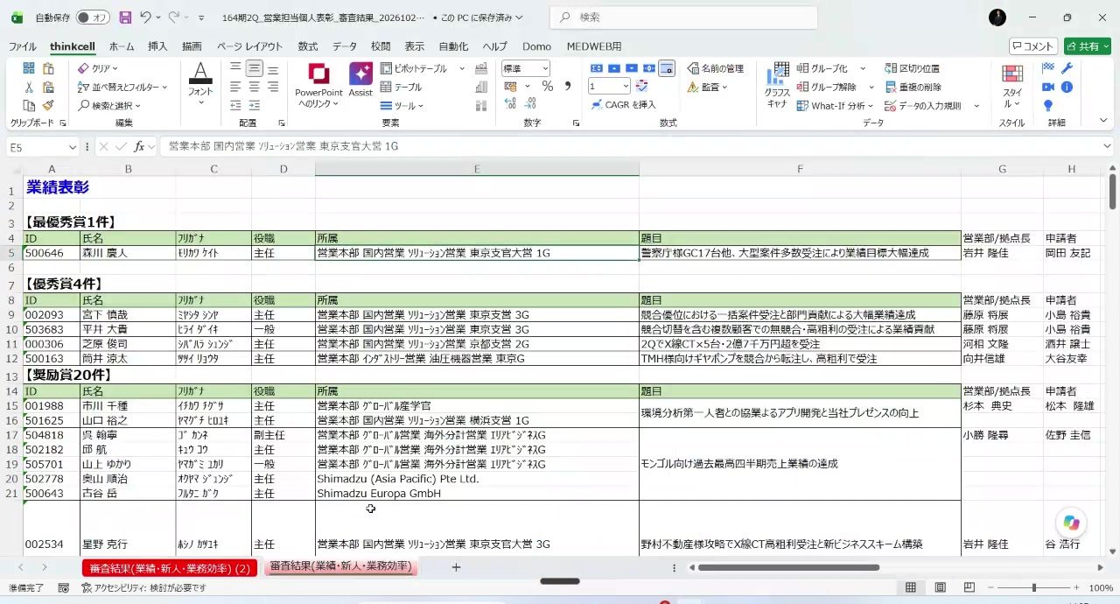
画面1 届いた審査結果Excel
賞ごとのブロックに、ID・氏名・カナ・所属（略称）・表彰内容が並ぶ
1
最優秀賞1件・優秀賞4件・奨励賞20件と、賞ごとに表が分かれている
1
2
所属は「営業本部 国内営業 ｿﾘｭｰｼｮﾝ営業…」のような略称・半角カナ
2
3
このままではナレーションに使えないため、ここから加工が始まる
泥臭いポイント 審査用の表がそのまま届くため、ナレーション用に作り直す必要がある

Slide 6
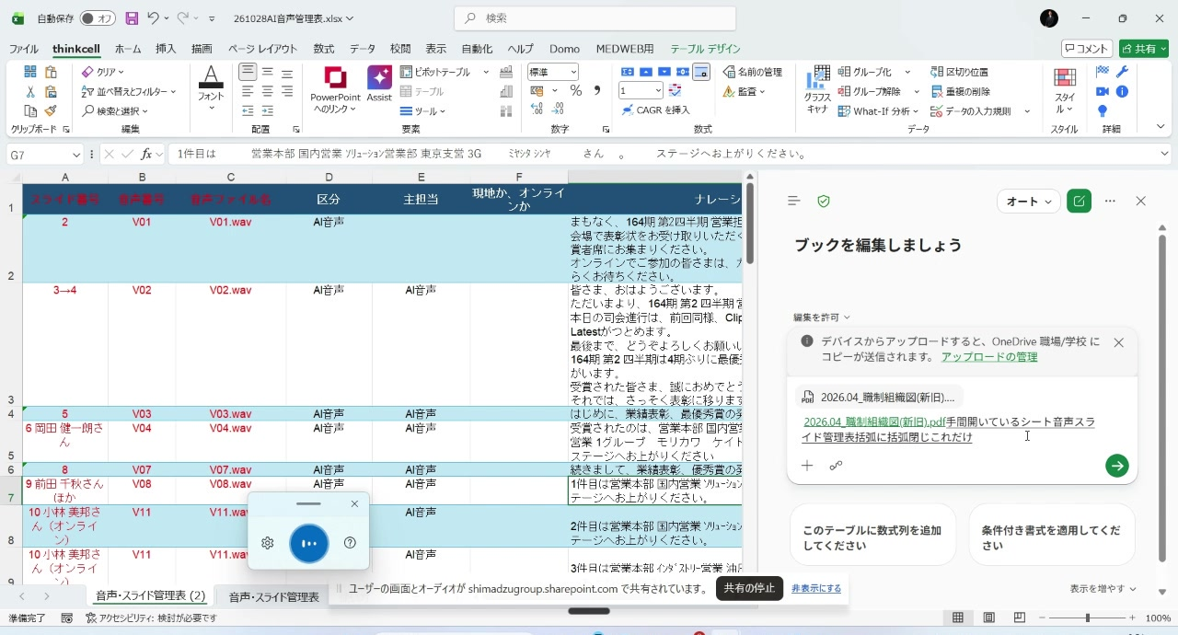
画面2 所属の正式名称化をCopilotに依頼
4月時点の組織図PDFを添付し、新しい列に正式名称を書かせた
1
組織図PDFをCopilotに渡し、「この列の組織名を新しい表記に変えて、右の列に書いて」と指示
1
2
元の列は残し、後で人が見比べる
3
PDFの読み取り結果も最終的には人が確認する
泥臭いポイント 上流に正式名称の列があれば、この工程はまるごと不要になる

Slide 7
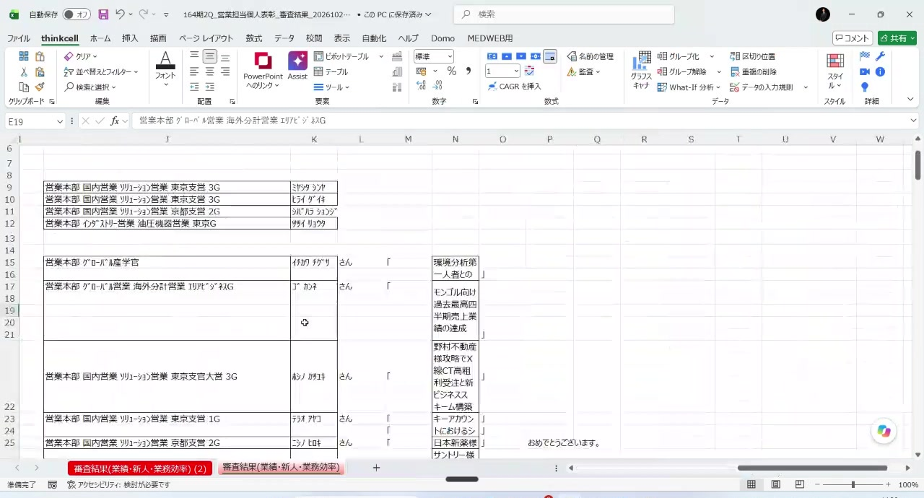
画面3 「さん」「「」「」」を別々のセルに手入力
審査結果Excelの右側で、ナレーションの部品を1セルずつ作っている
1
氏名の右に「さん」
2
表彰内容の前に「「」
1
2
3
3
表彰内容の後に「」」
4
最後に「おめでとうございます。」
4
泥臭いポイント 人数分（25名）、同じ部品を手で入れてからつなげている

Slide 8
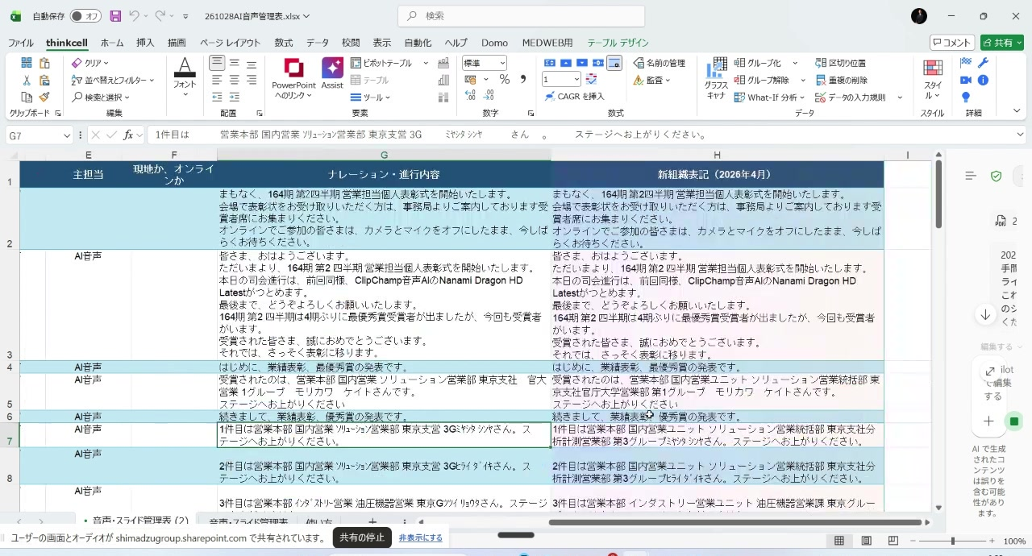
画面4 部品をつなげてナレーション文にする
数式バーを見ると、部品をつなげた文になっている
1
数式バー：「1件目は」＋所属＋氏名＋「さん」＋「。」＋「ステージへお上がりください。」
1
2
できた文がナレーション列に入る。右の列は正式名称版
3
「続きまして、業績表彰、優秀賞の発表です。」のような進行の文も手で書いている
2
泥臭いポイント 「1件目は」「続きまして」「ステージへお上がりください」の付け方は賞ごとに違い、ルールは担当者の頭の中にある

Slide 9
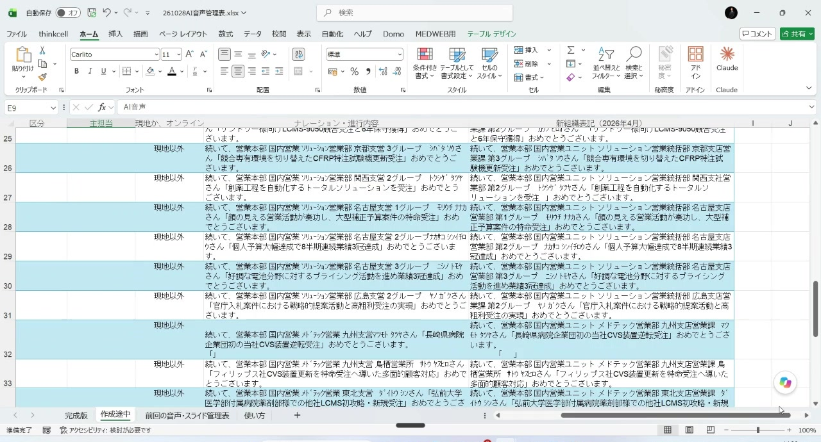
画面5 奨励賞は「続いて、…」の形で20名分
作成途中シートのナレーション列（左）と新組織表記（右）
1
奨励賞は「続いて、」＋所属＋氏名＋「さん「表彰内容」おめでとうございます。」
2
正式名称にすると「営業本部 国内営業ユニット ソリューション営業統括部…」と長くなる
1
2
3
鍵括弧の位置ずれ（32行目など）を目で見つけて直している
泥臭いポイント 20名分の同じ形の文を、目で確認しながら仕上げている

Slide 10
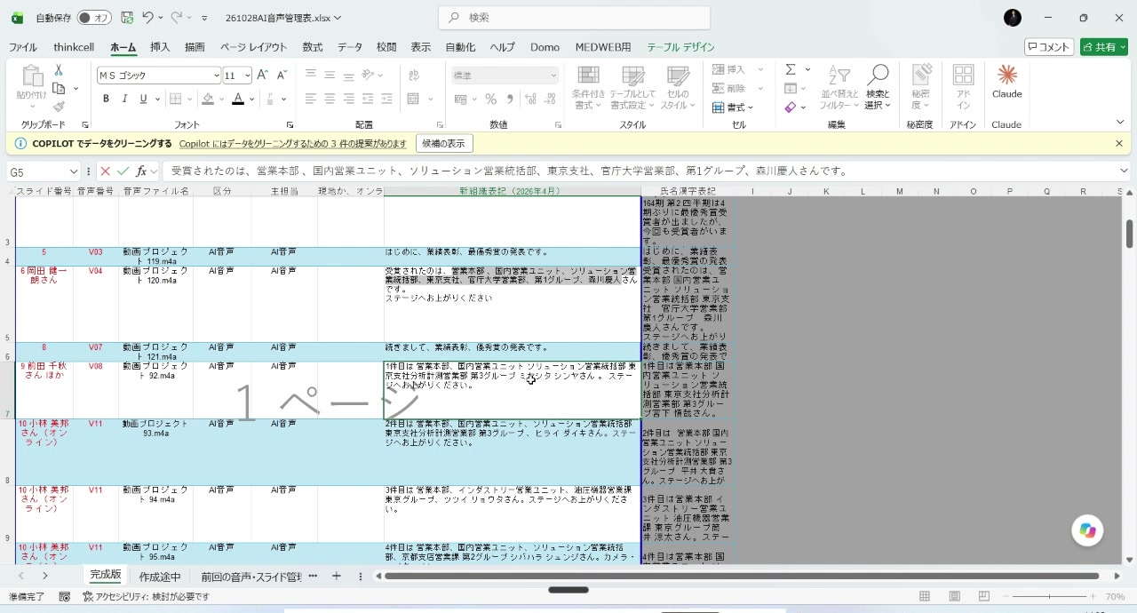
画面6 読点と読み方の微調整
数式バーで1件ずつ読点を入れ、Clipchampで聞いて直す
1
部・課・グループ・氏名の間に読点を入れると自然に区切って読む
1
2
「インダストリー1営業ユニット」のように書き換えたほうが自然な場合がある
3
氏名はカタカナが基本。森川さんは漢字、宮下さんはカタカナが自然だった
泥臭いポイント 聞いてみないと分からないので、試聴と書き直しを繰り返している

Slide 11
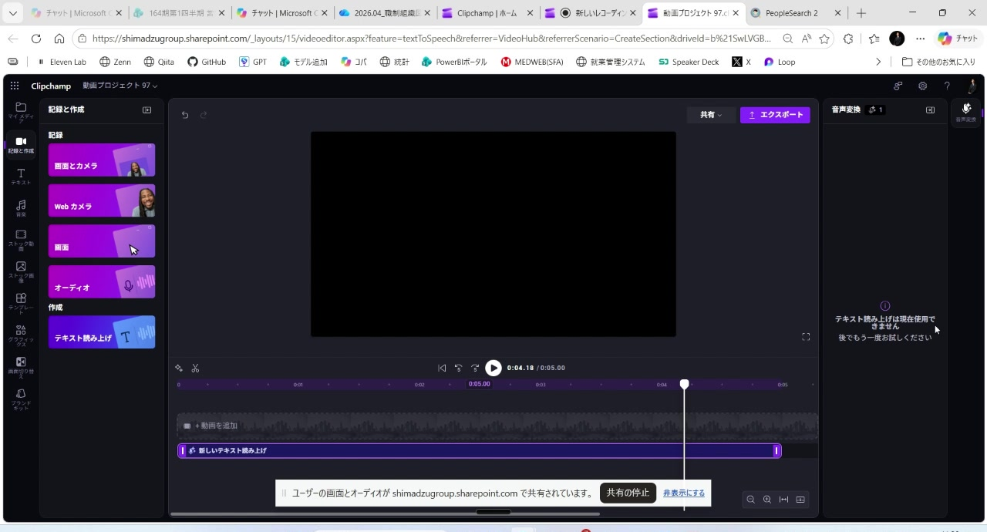
画面7 Clipchampで1本ずつ音声を作る
…メニュー → テキスト読み上げ → 文を貼り付け → 保存 → 再生して確認
1
左のメニューから「テキスト読み上げ」を開く
2
Excelの文を1行分コピーして貼り付け、保存ボタンを押す
3
再生して確認し、おかしければExcelに戻って直す
1
泥臭いポイント 人数分、同じ画面操作を繰り返す

Slide 12
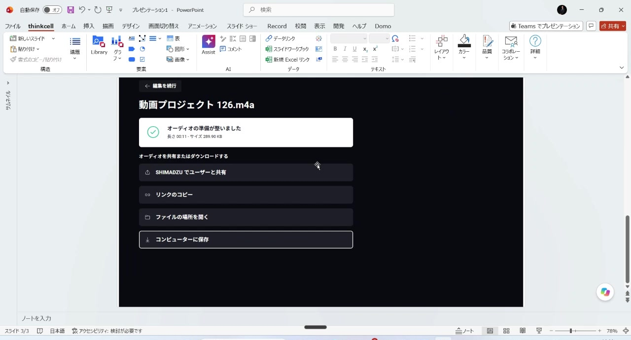
画面8 書き出して、ファイル番号を控える
エクスポート → コンピューターに保存。ファイル名は「動画プロジェクト126.m4a」のような連番
1
エクスポートし、クラウドとローカルの両方に保存
2
ローカルのファイル名は自動の連番で、誰の音声か分からない
3
番号を管理表の「音声ファイル」列に手で書き写す
1
泥臭いポイント ファイル名と表彰者の対応は、管理表への手書きだけが頼り

Slide 13
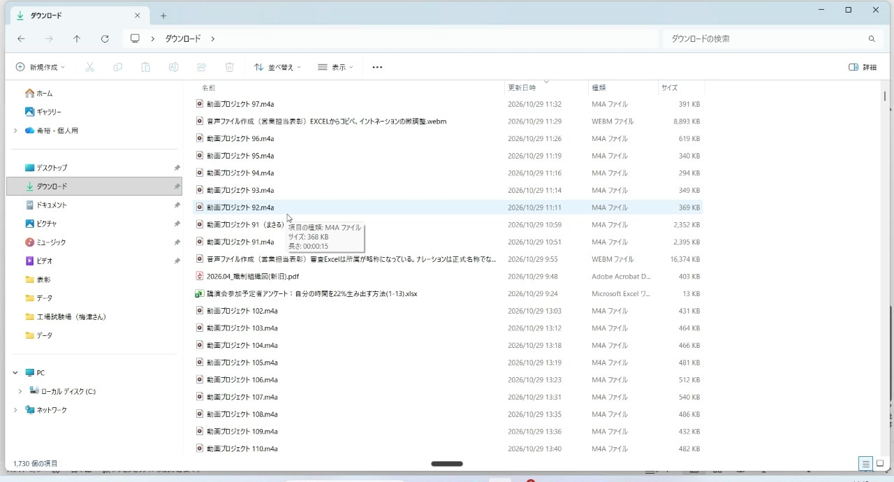
画面9 ダウンロードフォルダに並んだ音声ファイル
「動画プロジェクト○○.m4a」が並び、中身は名前から分からない
1
連番のファイルがダウンロードフォルダにたまる
1
2
後でパワーポイントに埋め込むとき、番号を見て探すことになる
3
命名規則があれば、埋め込みも自動化しやすい
泥臭いポイント 「スライド番号_賞_氏名」のような名前で保存できれば迷わない

Slide 14
問題1 審査用Excelの所属が略称
ナレーションは正式名称で読む必要がある
現状
困っていること
こうなれば楽になる
審査に使ったExcelがそのまま届く
所属は社内の略称で書かれている
4月時点の組織図（PDF）をCopilotに渡して書き直させ、目で見比べた
毎回、組織図との照合が必要
組織変更の時期によって正しい名称が変わる
Copilotの結果も人が確認する必要がある
上流のExcelに正式名称の列を最初から入れてもらう
社員番号から組織マスタを引いて自動で埋める
組織図の基準日を明記する

Slide 15
問題2 ファイル作成・転記・区切りの読点
動画は重くて渡せなかったが、2本目と3本目の間にある手間
現状
困っていること
こうなれば楽になる
新しい管理表（音声スライド管理表）を作る
審査用Excelから必要な列を転記する
部・課・グループ・氏名の間に手で読点を打つ
読点がないと、AIがどこで区切るか分からず不自然になる
Clipchampに渡した文と管理表の文が食い違った（読点が抜けていた）
転記ミスが起きやすい
本部・部・課・グループ・氏名を別々の列でもらう
読点つきの文はExcelの数式で自動的につなげる
管理表のひな形を固定して毎回使い回す

Slide 16
問題3 人名と組織名の読み方
正しく自然に読ませるには、試行錯誤が必要だった
現状
困っていること
こうなれば楽になる
氏名はカタカナで書くのを基本にした
人によっては漢字のほうが自然だった（例：森川さん）
逆にカタカナのほうが自然な人もいた（例：宮下さん）
誰がカタカナ・漢字のどちらで自然になるかは、聞いてみないと分からない
「インダストリー営業ユニット」は「インダストリー1営業ユニット」と書いたほうが自然
試聴と書き直しの繰り返しに時間がかかる
上流で氏名の「よみ（カタカナ）」列をもらう
読み方の辞書（表記→読ませ方）を残し、次回に引き継ぐ
最初から区切り・読み替えをした文から始める

Slide 17
問題4 賞ごとのナレーション文を手で組み立てている
「非常にアナログ」な部分。自動化の第一候補
現状
困っていること
こうなれば楽になる
賞（最優秀・優秀・奨励・努力）ごとに必要な文が違う
必要な列を左から右へずらし、「」や「おめでとうございます」「ステージへお上がりください」を手で付けた
最初の状態から少しずつナレーションに近づけた
同じ形の文を人数分、手で作っている
賞ごとのルールが頭の中にしかない
Excelの文とWordのナレーション資料の二重管理になる
賞ごとの定型文をテンプレート化する
Excelの数式（またはスクリプト）で全員分を一度に生成する
Excelを唯一の原本にし、Wordは不要にするか、Excelから自動で作る

Slide 18
問題5 Clipchampでの音声生成と書き出し
1本の音声ができるまでの手順が長い
現状
困っていること
こうなれば楽になる
…メニュー → テキスト読み上げ → 文を貼る → 保存 → 再生して確認
よければエクスポート。クラウドとローカルの両方に保存
保存したファイル番号を管理表に手で書き込む
人数分、同じ操作を繰り返す
番号の書き写しを間違えやすい
Clipchampの画面はClipchampの録画では記録できず、手順を残しにくい
ファイル名の規則を決める（例：スライド番号_賞_氏名）
一括で音声を作れるTTSツールやAPIを検討する
難しければ、コンピューター操作の自動化（Computer Use）でClipchampを操作する

Slide 19
問題6 パワーポイントとの連携が最後になる
スライドが完成していないため、埋め込みは未実施
現状
困っていること
こうなれば楽になる
管理表のスライド番号（赤字）は前回のものが残っている
パワーポイントの完成を待ってから音声を埋め込む
埋め込みはスライド番号を見ながら手作業になる見込み
スライド番号が確定しないと音声と結びつけられない
前回の値が残っていると混乱する
最後の工程に作業が集中する
スライドの並び（賞・順位）を先に決め、番号を管理表の主キーにする
ファイル名とスライド番号を対応させ、埋め込みを自動化する
前回の値は消したひな形から始める

Slide 20
最初にもらいたいファイル（上流への依頼案）
この列がそろっていれば、問題1〜4はほぼ解消できる
列 | 内容・ルール | 解消する問題
賞区分・順位 | 最優秀／優秀／奨励／努力。表示順もこの列で決める | 4・6
氏名（漢字） | スライド表示用 | —
氏名よみ（カタカナ） | 読み上げ用。読み間違えやすい人には注記 | 3
本部・部・課・グループ | 正式名称で、階層ごとに別々の列に。組織図の基準日を明記 | 1・2
社員番号 | 組織マスタや過去データとの照合キー | 1
表彰テーマ・内容 | ナレーションで読む本文 | 4
登壇の有無 | 「ステージへお上がりください」を付けるかどうか | 4

Slide 21
自動化の可能性マップ
まずは手軽で効果の大きいものから。Clipchampなど画面操作が必要な部分は後から検討する
工程 | 今のやり方 | 自動化の手段 | 難易度
所属の正式名称化 | 組織図＋Copilot＋目視 | 上流で正式名称をもらう／組織マスタで自動参照 | 易
転記・読点挿入 | 手作業 | 列分割データ＋数式で結合 | 易
ナレーション文作成 | 列をずらし手で定型句を付ける | 賞別テンプレート＋数式／スクリプト | 易
読み方の調整 | 試聴して書き直す | よみ列＋読み方辞書の蓄積 | 中
音声生成・書き出し | Clipchampで1本ずつ操作 | 一括TTS、またはComputer Useで画面操作 | 難
番号の記録・PPT埋め込み | 手入力・手作業 | 命名規則＋スクリプトで一括埋め込み | 中

Slide 22
次のステップ
① 上流（営業推進）とファイル仕様を相談する ② 管理表のひな形と賞別テンプレートを作る
③ 読み方辞書を今回の結果から作り、引き継ぐ ④ 音声生成と埋め込みの自動化を試す

